Slide 1


스스로 만들어 보는
자율주행 자동차
팀 코슬라

Slide 2


팀 소개
코딩(Coding) + 테슬라(Tesla)
자율주행 자동차를 개발중인 회사의
이름과 코딩을 합성한 이름
소프트웨어야 놀자 팀 코슬라
Notes:
팀 전원이서 나와서 인사 후 주 강사, 보조 강사만 따로 소개한다.

Slide 3
학습목표
인공지능의 개념을 이해한다.
자율주행자동차의 원리와 센서의 역할을 이해한다.
엔트리 코딩을 이해하고 응용할 수 있다.

Slide 4

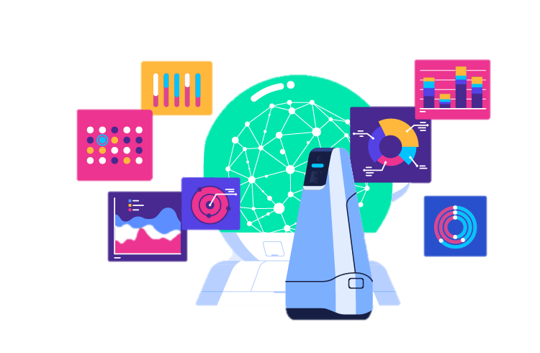
인공지능이 무엇인지 알아봅시다
인공지능이란 이다.
소프트웨어야 놀자 팀 코슬라
Notes:
인공지능은 XXX 이다.
(학생들에게 질문 한 후 A4 용지에 작성 시키기) >> 발표시키기?

Slide 5
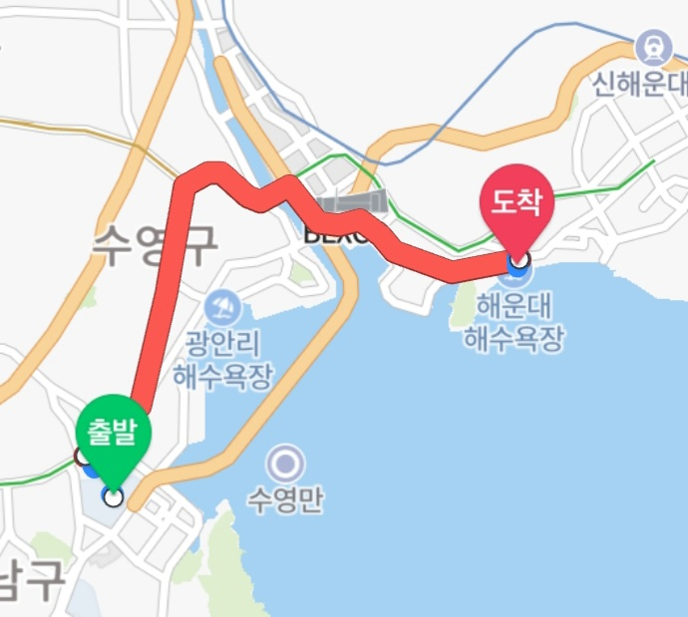



인공지능이란?
소프트웨어야 놀자 팀 코슬라
Notes:
인공지능이란, 사람의 지능을 컴퓨터로 모방한 시스템을 의미합니다. 사람의 ‘지능＇은 다양한 관점으로 볼 수 있기 때문에, 지능을 바라보는 관점에 따라 인공지능을 만드는 방법도 다양한 분야로 나눌 수 있습니다.

Slide 6

인공지능이란?
https://www.playsw.or.kr/artificial/view/playswtv/673?currentTab=ai_data_video&path=artificial
소프트웨어야 놀자 팀 코슬라
Notes:
인공지능이란, 사람의 지능을 컴퓨터로 모방한 시스템을 의미합니다. 사람의 ‘지능＇은 다양한 관점으로 볼 수 있기 때문에, 지능을 바라보는 관점에 따라 인공지능을 만드는 방법도 다양한 분야로 나눌 수 있습니다.

Slide 7

인공지능이란?
논리적 추론
문제해결과 탐색
학습
인공지능
분야
인식
소프트웨어야 놀자 팀 코슬라
Notes:
인공지능이란, 사람의 지능을 컴퓨터로 모방한 시스템을 의미합니다. 사람의 ‘지능＇은 다양한 관점으로 볼 수 있기 때문에, 지능을 바라보는 관점에 따라 인공지능을 만드는 방법도 다양한 분야로 나눌 수 있습니다.

Slide 8
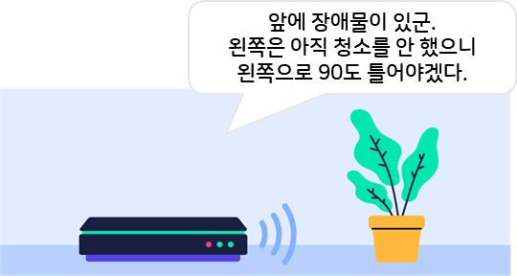
인공지능이란?
-문제해결과 탐색
-논리적 추론
소프트웨어야 놀자 팀 코슬라
Notes:
인공지능이란, 사람의 지능을 컴퓨터로 모방한 시스템을 의미합니다. 사람의 ‘지능＇은 다양한 관점으로 볼 수 있기 때문에, 지능을 바라보는 관점에 따라 인공지능을 만드는 방법도 다양한 분야로 나눌 수 있습니다.

Slide 9
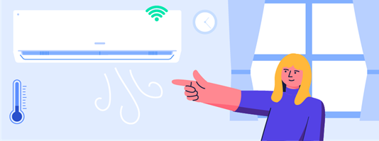
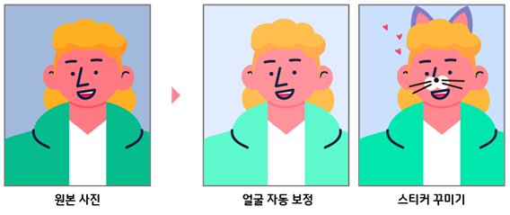
인공지능이란?
-학습
-인식
소프트웨어야 놀자 팀 코슬라
Notes:
인공지능이란, 사람의 지능을 컴퓨터로 모방한 시스템을 의미합니다. 사람의 ‘지능＇은 다양한 관점으로 볼 수 있기 때문에, 지능을 바라보는 관점에 따라 인공지능을 만드는 방법도 다양한 분야로 나눌 수 있습니다.

Slide 10

인공지능이란?
https://www.youtube.com/watch?v=2qfP7FRAMN0
소프트웨어야 놀자 팀 코슬라
Notes:
인공지능에 대한 영상시청

Slide 11

자율주행에 어떤 것들이 필요할까요?
Q. 자동차가 혼자 움직이려면 어떤 것이 필요할까요?
Q. 자율주행을 하려면 어떤 인공지능
필요할까요?
소프트웨어야 놀자 팀 코슬라
Notes:
앞에서 이미지 분류 기술에 사용되는 원리를 알아보았습니다. 이를 이용해 우리생활속에서 어떤 부분에 이미지 분류 기술이 적용(사용)될 수 있을지 생각해봅시다. (발표시키기)

Slide 12



자율주행에 어떤 것들이 필요할까요?
(주변을 살필 수 있는 카메라, 센서 등이 필요하고, 상황에 맞게 어떻게 움직여야 하는 판단력 등이 필요함 )

Slide 13
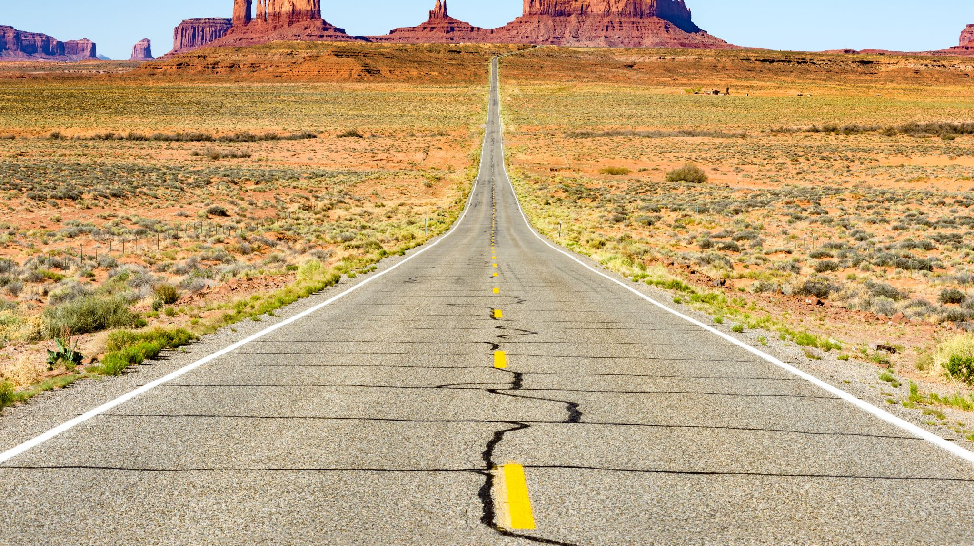


자율주행에 어떤 인공지능이 필요할까요?
▷ 자율주행 하려면 어떤 인공지능이 필요한지 알아보기.
예시 제시
- ‘카메라가 차도에 튀어나온 사람을 봤을 때 어떡하지?’

Slide 14
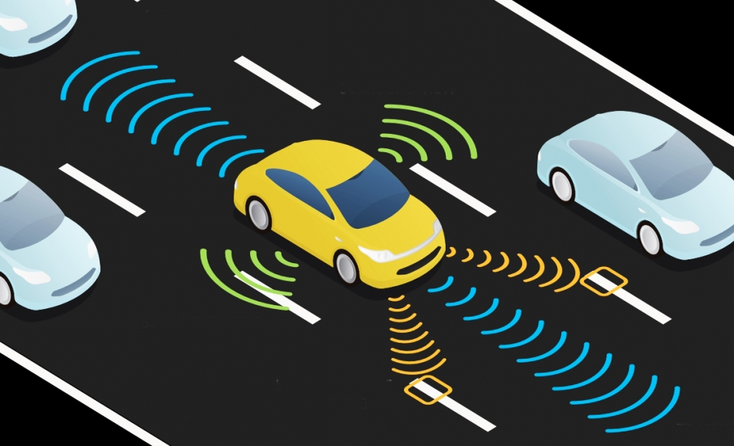
자율주행에 어떤 것들이 필요할까요?
▷ 실제 자율주행자동차에 적용된 사례를 들어 인공지능과 자율주행자동차의 관계를 쉽게 이해할 수 있도록 한다.

Slide 15


자율주행자동차 만들기

Slide 16
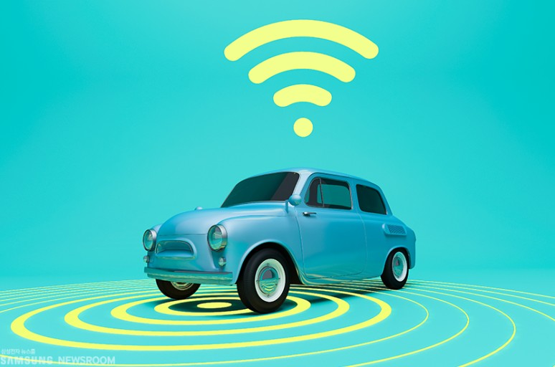
자율주행 자동차를 직접 만들어 보자
코슬라
소프트웨어야 놀자 팀 코슬라
Notes:
인공지능은 XXX 이다.
(학생들에게 질문 한 후 A4 용지에 작성 시키기) >> 발표시키기?

Slide 17
햄스터봇 사용시 주의
연결선을 무리해서 잡아당기지 않는다.​
​
키트를 무리하게 분해하지 않는다.​
​
햄스터봇을 조심해서 다룬다.​
​
미로판을 부수지 않는다.
햄스터봇에 대해 궁금점이 생기면 선생님을 바로 부른다
소프트웨어야 놀자 팀 코슬라
Notes:
인공지능은 XXX 이다.
(학생들에게 질문 한 후 A4 용지에 작성 시키기) >> 발표시키기?

Slide 18
엔트리 사용방법

Slide 19
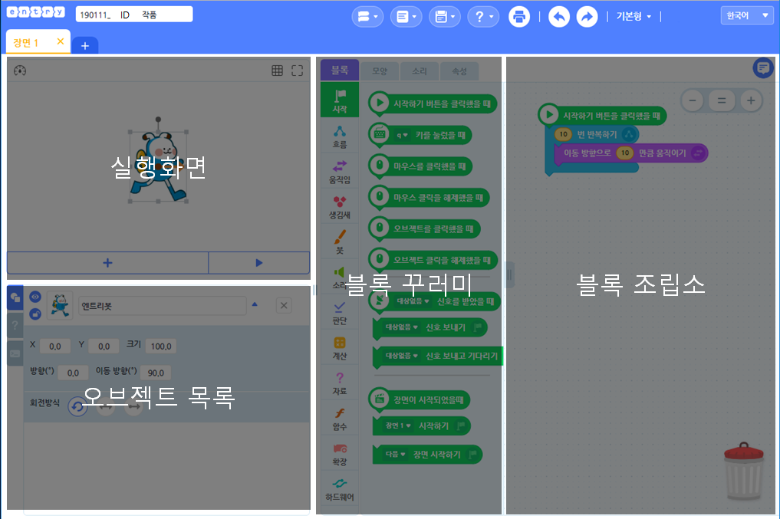

엔트리의 구성요소
시작하기 버튼
소프트웨어야 놀자 팀 코슬라

Slide 20
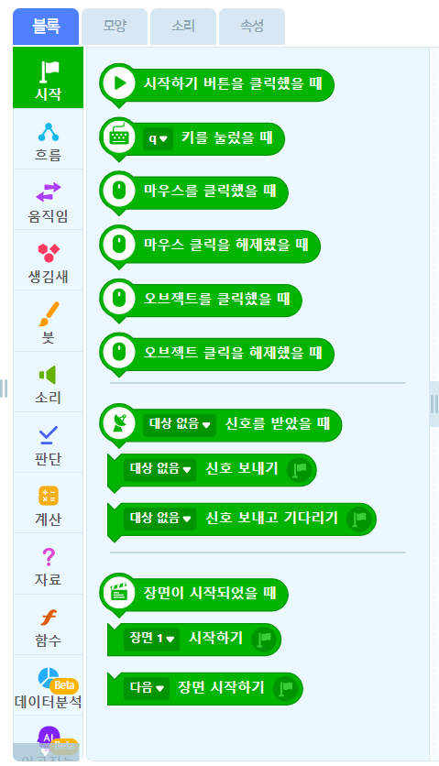
블록
엔트리의 구성요소
- 오브젝트의 움직임, 소리, 모양 등을 정할 때 필요한 것을 말합니다.
- 여러가지 블록을 블록 조립소로 가져와 합쳐 다양한 엔트리 작품을 만들 수 있습니다.
소프트웨어야 놀자 팀 코슬라

Slide 21
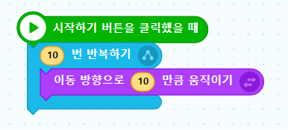
코드
엔트리의 구성요소
다양한 블록을 합쳐 내용을
실행하게 하는 하나의 묶음
소프트웨어야 놀자 팀 코슬라

Slide 22
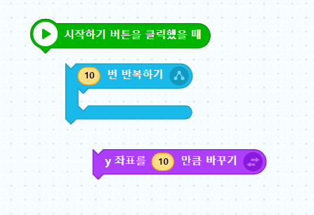
!! 주의 사항 !!
- 사진처럼 엔트리 블록들이 떨어져 있으면 코드가 실행이 되지 않습니다.
소프트웨어야 놀자 팀 코슬라

Slide 23
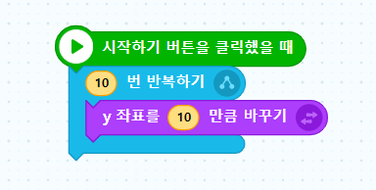
!! 주의 사항 !!
사진과 같이 블록 사이에 빈공간이 없도록 연결해야만 코드가 정상적으로 실행됩니다.
소프트웨어야 놀자 팀 코슬라
Notes:
(블록이 연결되는 곳까지 마우스를 끌고가면
반투명한 상태로 촥 하고 붙는 이펙트가 나오는 것을
설명)

Slide 24
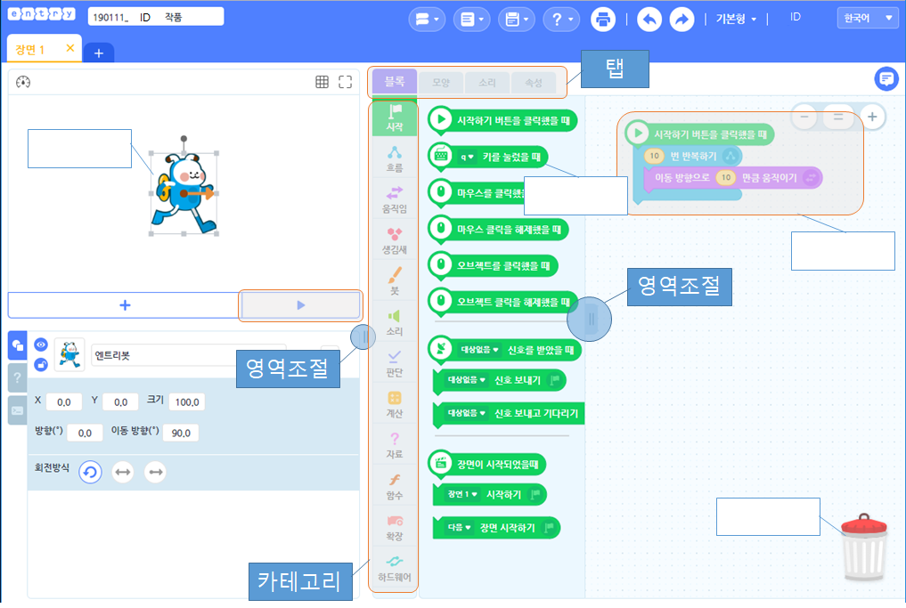
엔트리의 구성요소
오브젝트
블록
코드
휴지통
소프트웨어야 놀자 팀 코슬라

Slide 25
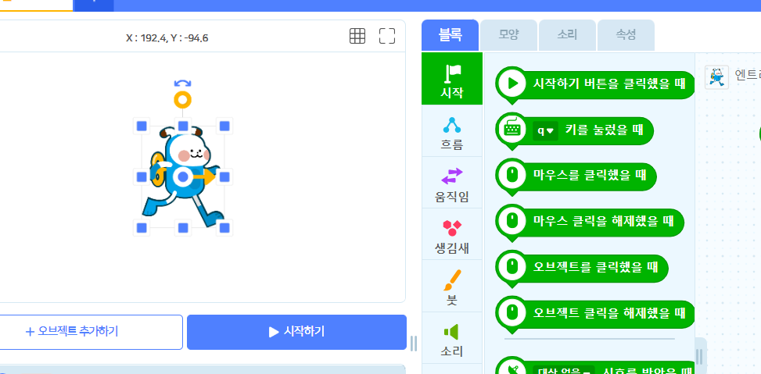
시작 블록 이해하기
소프트웨어야 놀자 팀 코슬라
Notes:
블록 버튼 클릭 후 시작 버튼을 누른다.

Slide 26
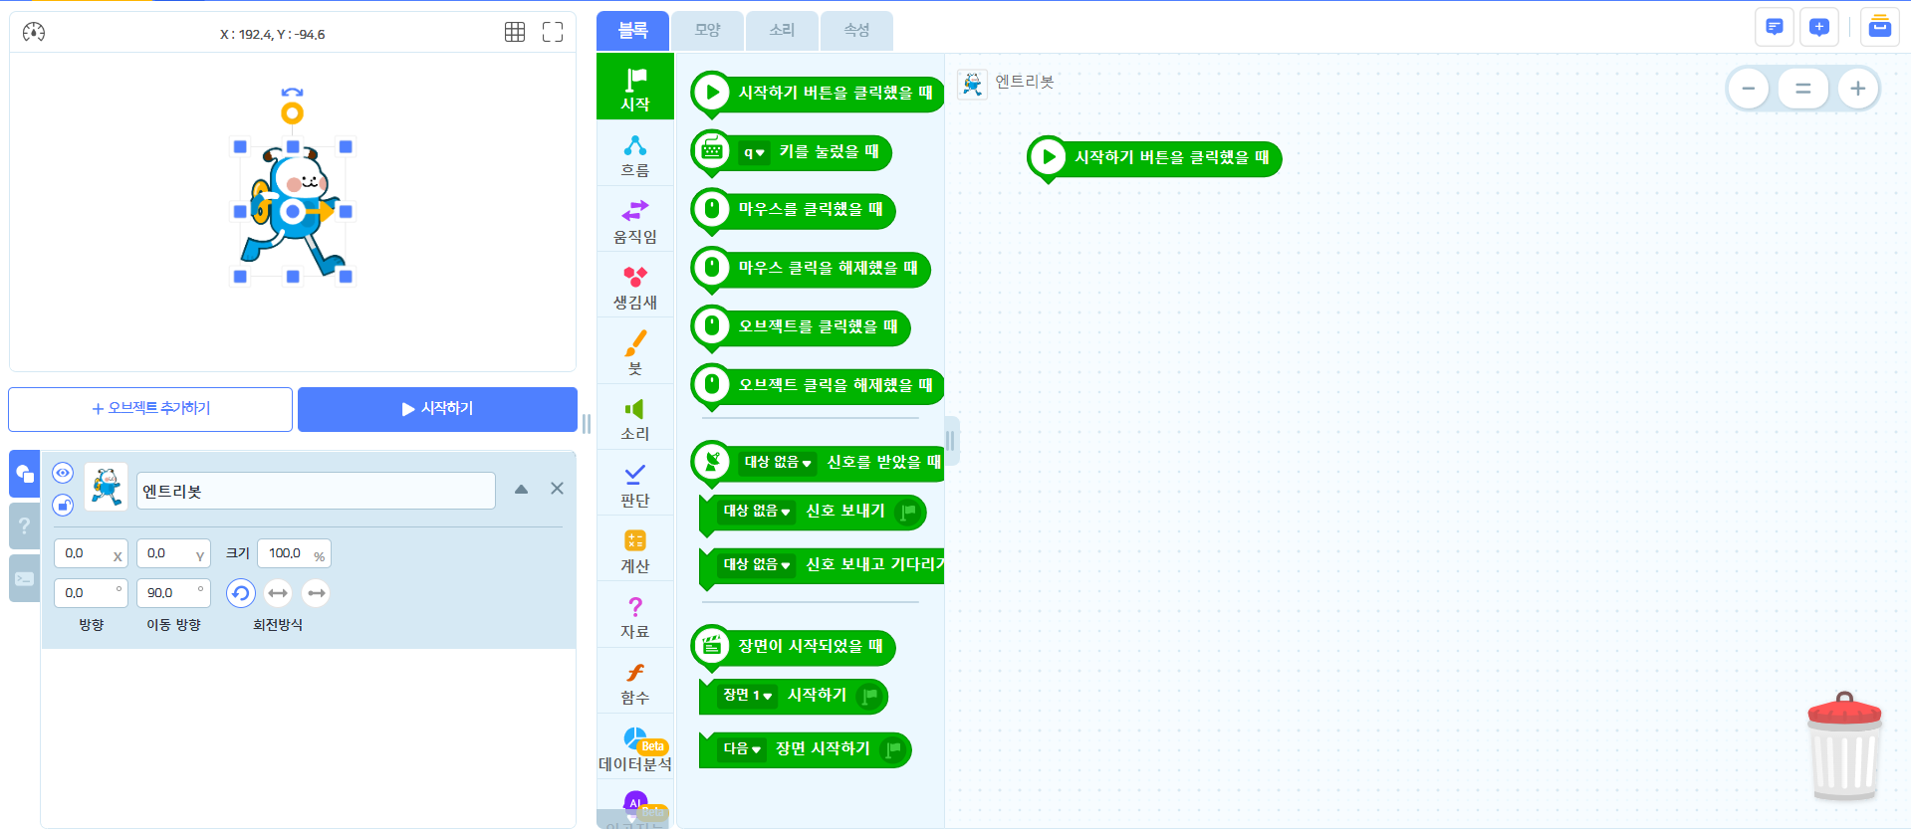
시작 블록 이해하기
시작하기 블록을 오른쪽 창으로 옮기게 되면 해당 블록이 엔트리에 입력됩니다.
시작 버튼은 엔트리를 실행할 때 필수적인 블록입니다.
소프트웨어야 놀자 팀 코슬라

Slide 27
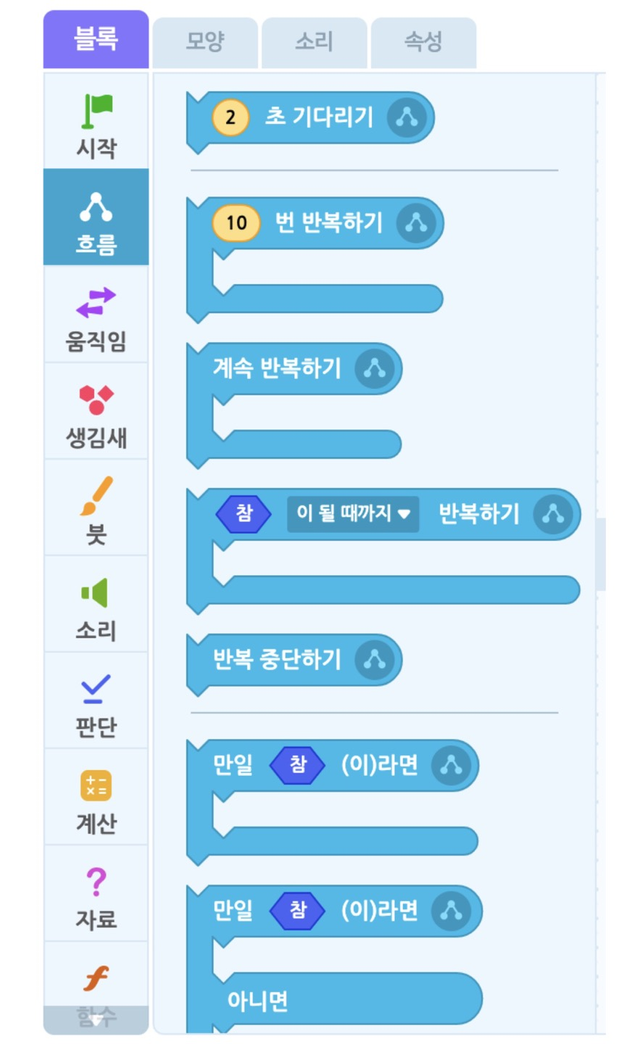
흐름 블록 이해하기
- 기본적으로 엔트리 블록은 위에서부터
배치한 순서대로 실행합니다.
- 순서대로 블록이 실행되는 경우 외에, 어떠한 조건을 추가하여 흐름을 마음대로 바꿀 수 있게 도와주는 블록을 ‘흐름 블록’ 이라고 합니다.
소프트웨어야 놀자 팀 코슬라
Notes:
예를 들어 "2초 기다리기", "반복하기", "~될 때까지 기다리기" 등등이 있다.

Slide 28
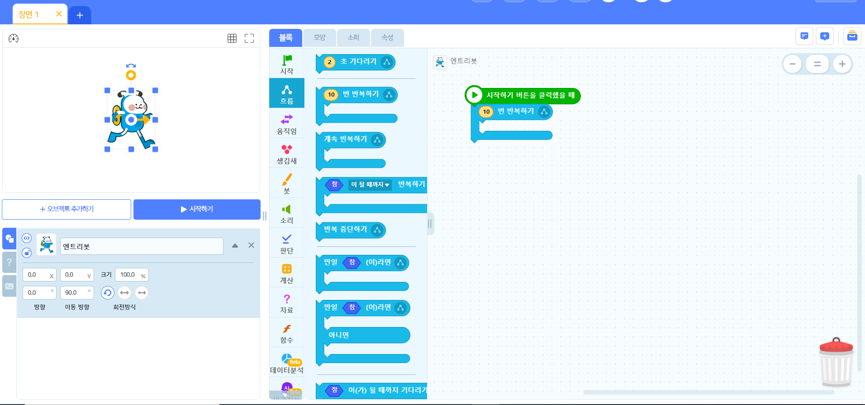
흐름 블록 이해하기
예를 들어서, 흐름 블록에서 ’10번 반복하기’ 블록을 선택하여 오른쪽 창에 두면 설정한 횟수만큼 감싸고 있는 블록들을 반복하여 실행합니다.
소프트웨어야 놀자 팀 코슬라

Slide 29
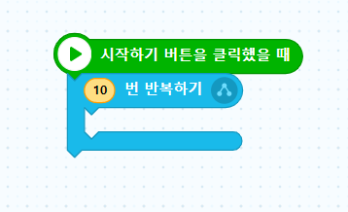
흐름 블록 이해하기
‘ □번 반복하기’ 블록에서 노란색으로 표시되어 있는 □ 공간을 클릭하여 반복할 횟수를 직접 설정할 수
있습니다.
예를 들어 □ 안에 숫자 ’30’을 입력하게 되면 흐름 블록안에 들어가 있는 블록들이 총 30번 반복실행 됩니다.
소프트웨어야 놀자 팀 코슬라

Slide 30
쉬는시간

Slide 31
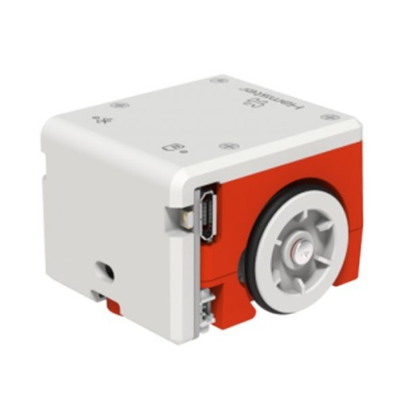
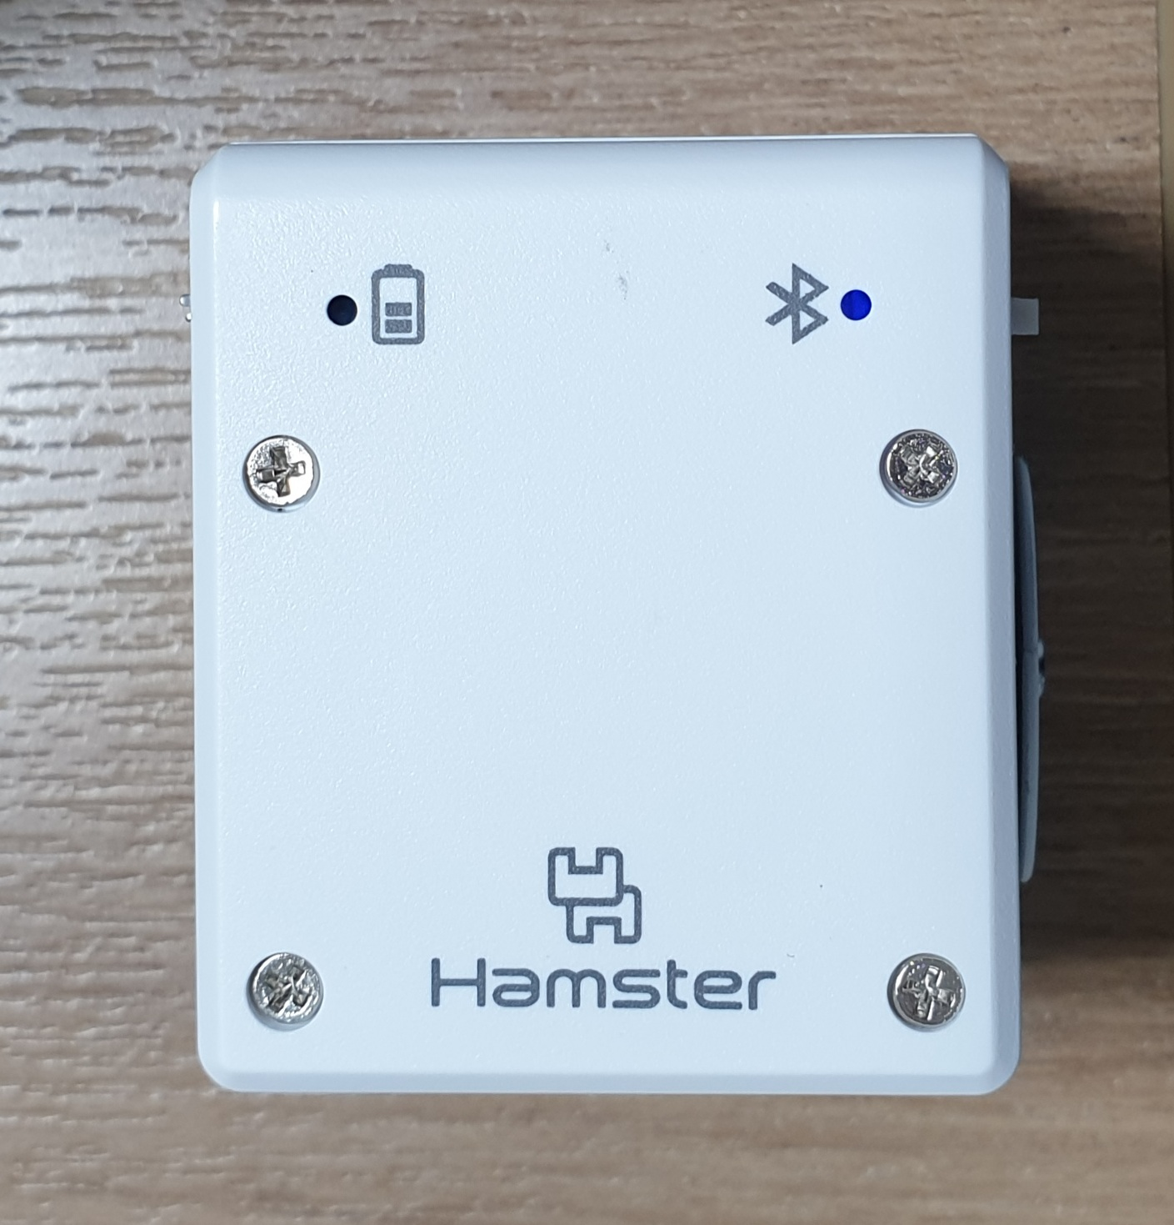
햄스터봇 사용법

Slide 32
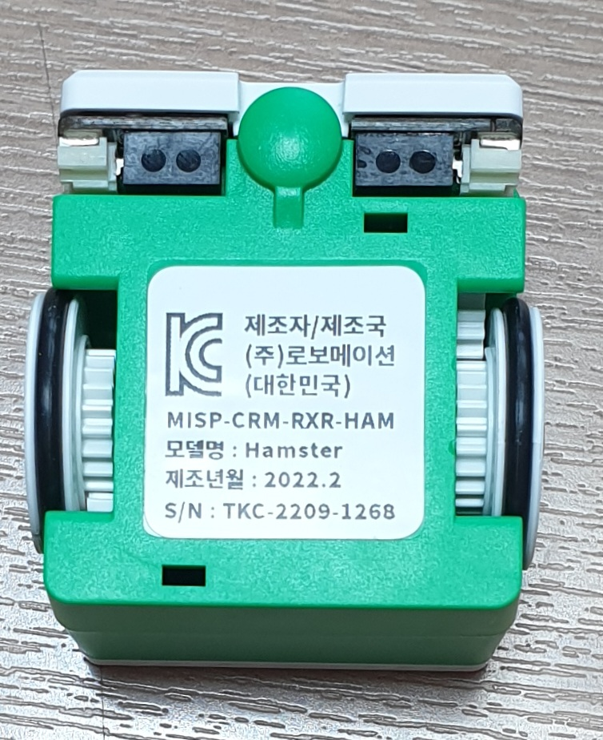
햄스터봇 센서 알아보기
이 두개가 라인감지하는
라인(바닥)센서
저거 세개가 근접센서, 밑에는 밝기측정도 가능
소프트웨어야 놀자 팀 코슬라

Slide 33
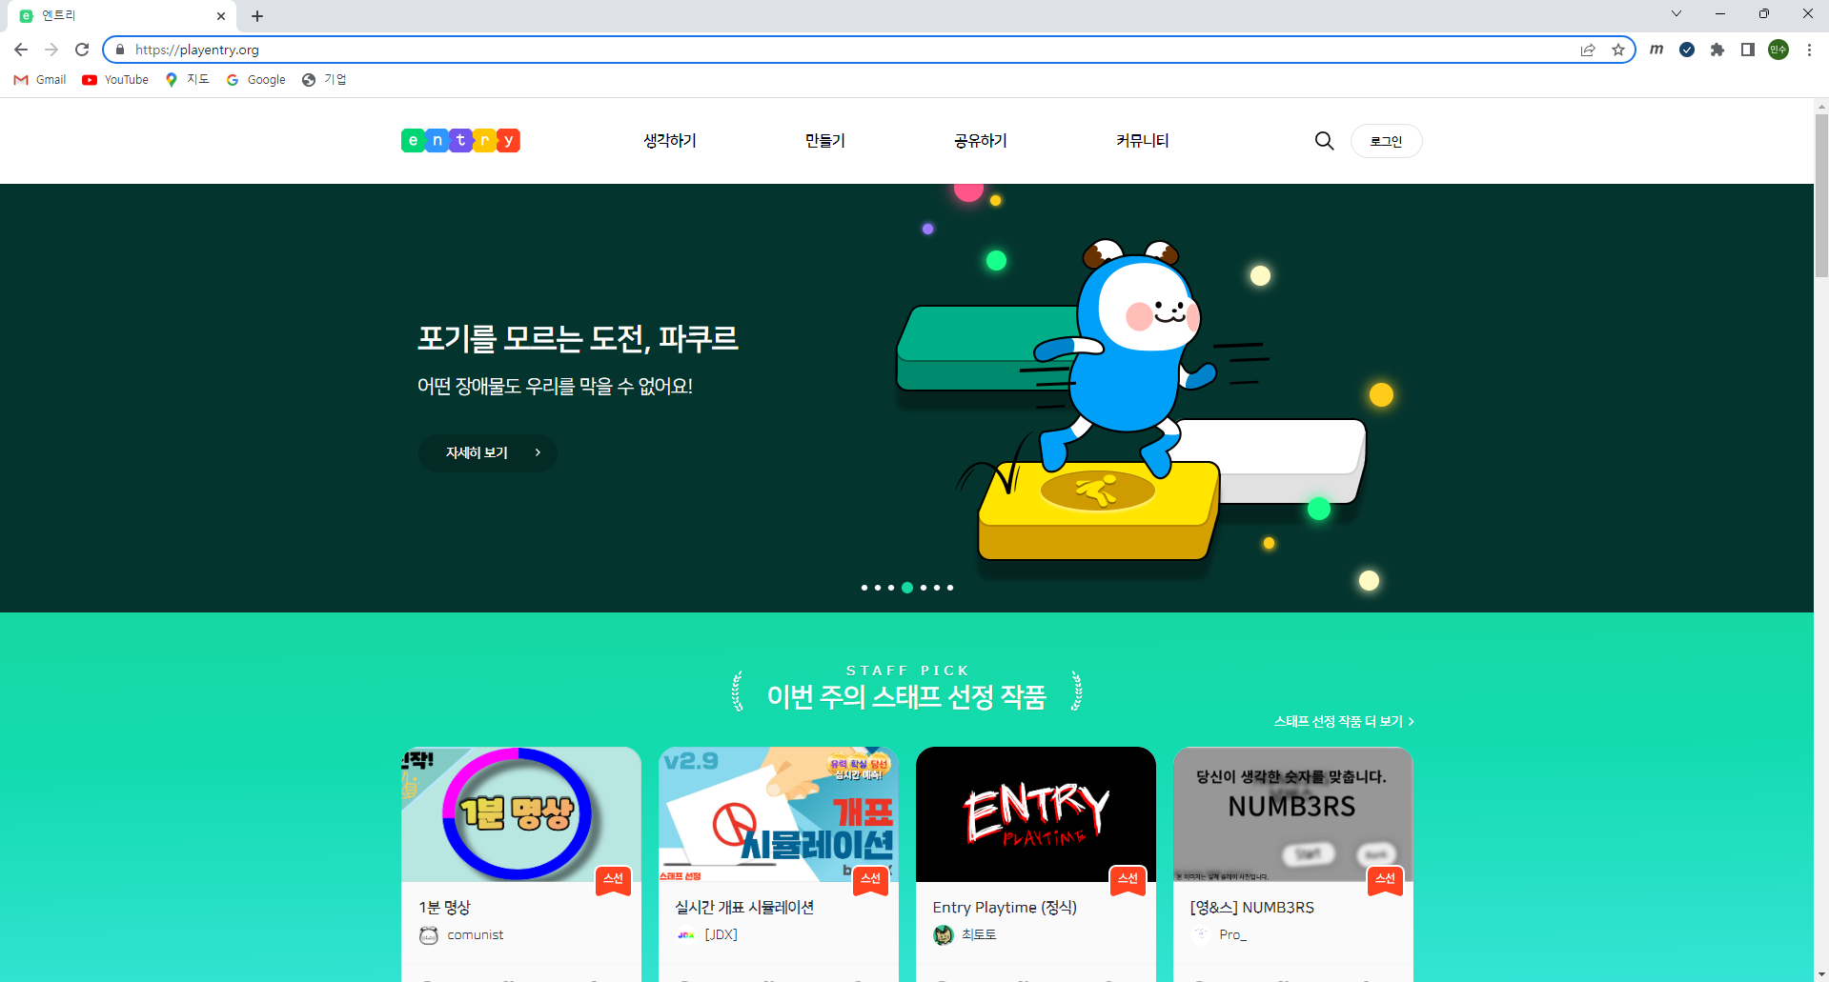
햄스터봇을 연결해보자

Slide 34
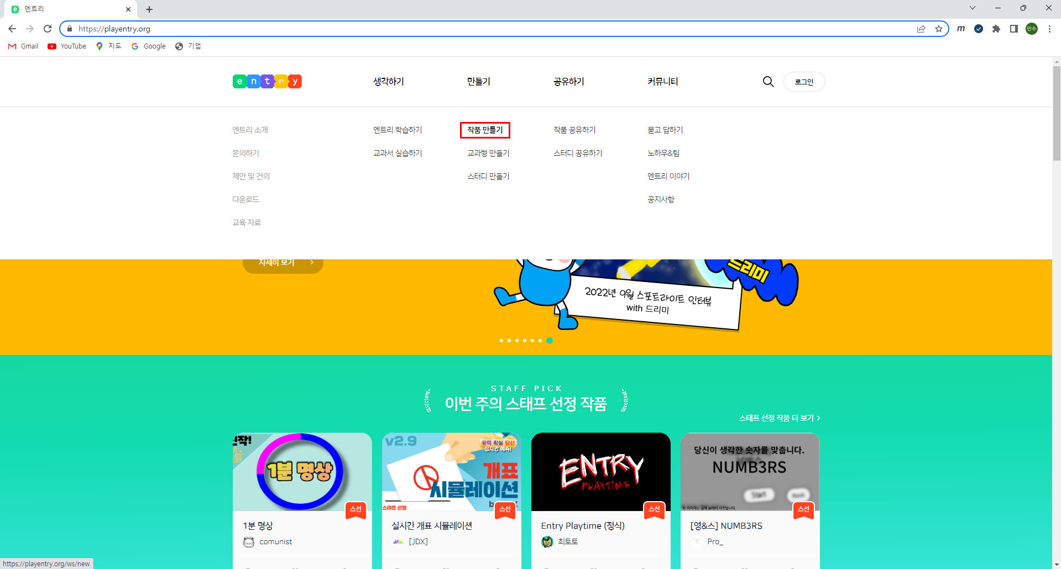
햄스터봇을 연결해보자

Slide 35
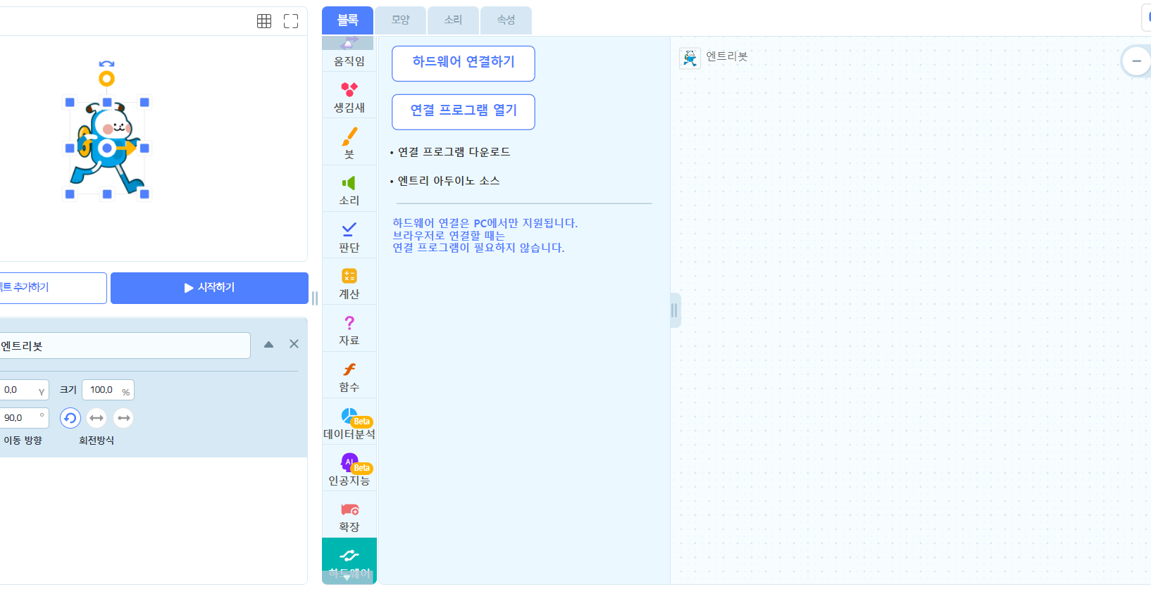
햄스터봇을 연결해보자

Slide 36
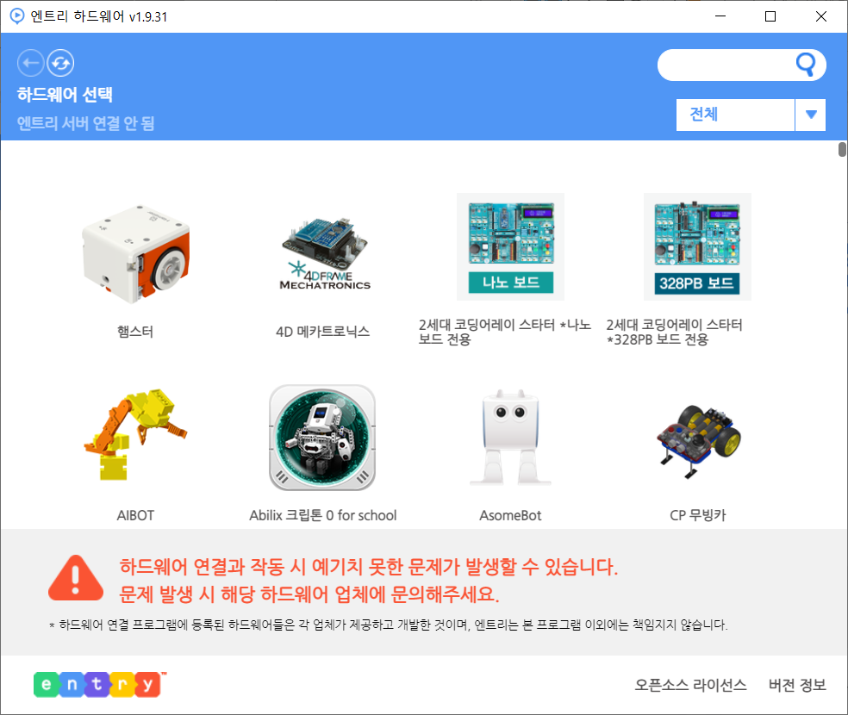
햄스터봇을 연결해보자

Slide 37
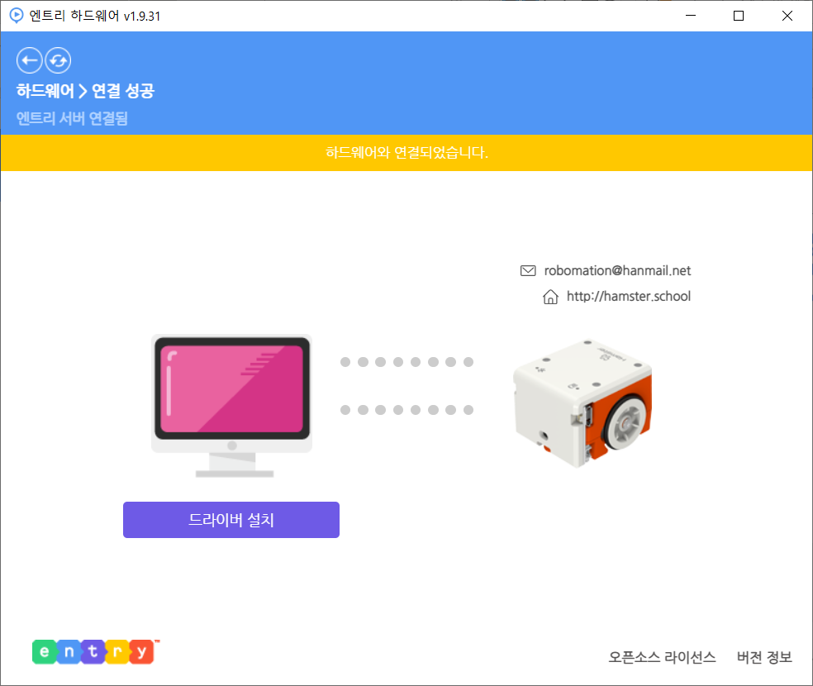
햄스터봇을 연결해보자
X누르지 말고 밑으로 내라고 설명!
X누르면 연결 끊어짐
ㄴ [ - ] 버튼 누르라고 설명하기

Slide 38
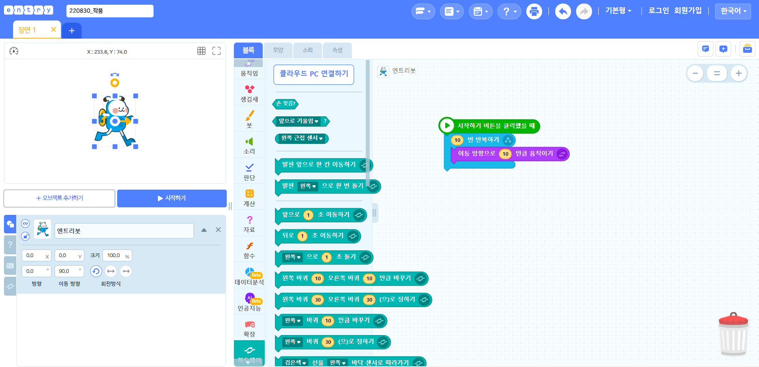
이렇게 안나오면 엔트리 홈으로
나갔다가 다시 작품 만들기로 들어가보라고 하기)
햄스터봇을 연결해보자

Slide 39
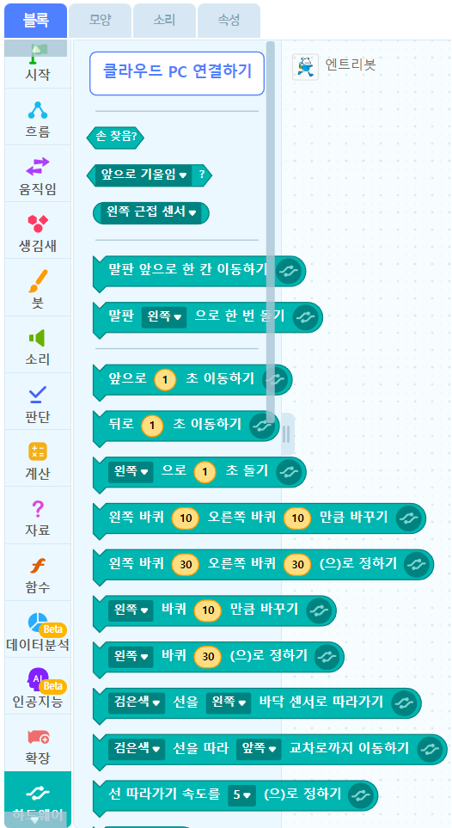
도착!
하드웨어 블록 이해하기
출발!
간단하게!
코딩 다 하면 ㄱㄱ
소프트웨어야 놀자 팀 코슬라

Slide 40


하드웨어 블록 이해하기
소프트웨어야 놀자 팀 코슬라

Slide 41
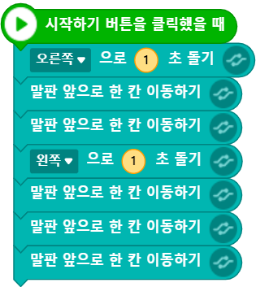
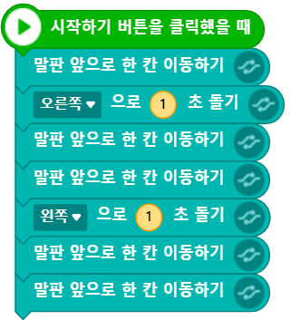
직접 만들어 보기
-코드예시

Slide 42
(2회차 활동 2)
인공지능은 앞으로
어떻게 될까?

Slide 43
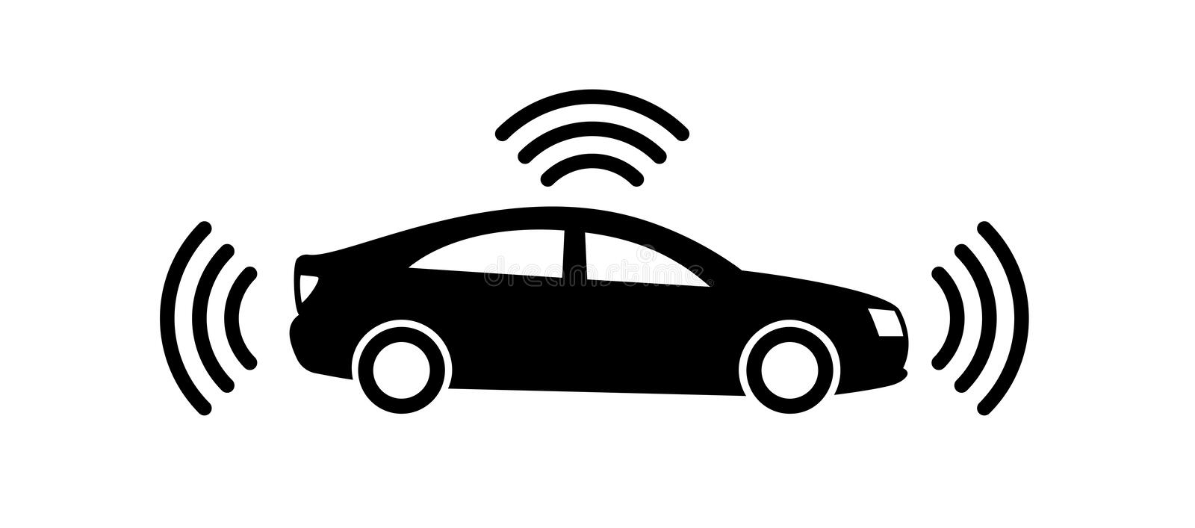
자율주행 자동차의 장점?
자율주행 자동차를 사용하면 어떤 장점이 있을까요?
(학생들에게 질문 후 학습지 작성 후 발표 유도)
소프트웨어야 놀자 팀 코슬라

Slide 44

자율주행 자동차의 장점?
노약자, 장애인
이동수단
교통사고
감소
차량 범죄행위
감소
교통체증
해소
소프트웨어야 놀자 팀 코슬라

Slide 45
자율주행 자동차의 문제점?
자율주행 자동차를 사용하면 어떤 문제점이 생길까요?
(학생들 질문 후 학습지 작성 후 발표 유도)
소프트웨어야 놀자 팀 코슬라

Slide 46

자율주행 자동차의 문제점?
오류 발생 시
인명사고
보안문제
(해킹사고 발생 시
개인정보 탈취 우려)
(아직 완전하지 않은 자율주행 단계로
인해 사고 날 가능성이 많음)
일자리 감소
윤리적 문제
발생
(택시, 화물업 종사자들의
일자리 감소)
소프트웨어야 놀자 팀 코슬라

Slide 47

앞으로 인공지능은 어떻게 발전해 나가야 할까?
신뢰성
편향성
인공지능의 윤리
책임성
악용 가능성
소프트웨어야 놀자 팀 코슬라

Slide 48
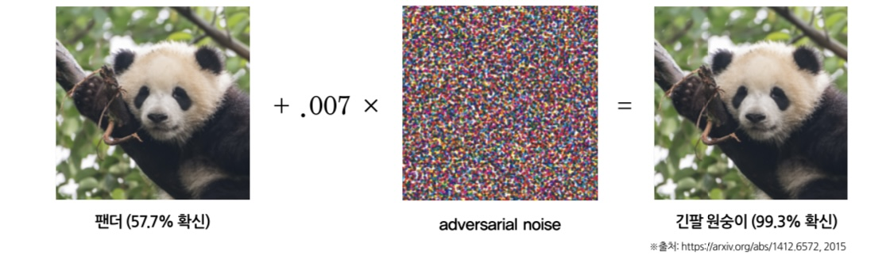
인공지능의 윤리
신뢰성
소프트웨어야 놀자 팀 코슬라

Slide 49
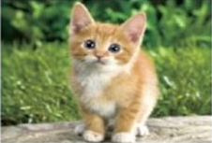
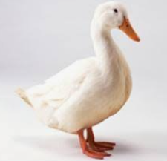
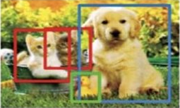
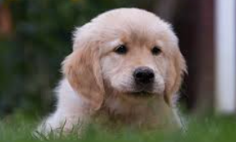
인공지능의 윤리
네모 전체 배경까지 감지
분류
물체 감지
소프트웨어야 놀자 팀 코슬라

Slide 50
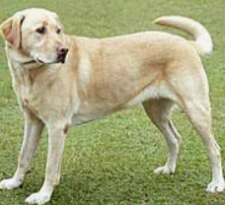
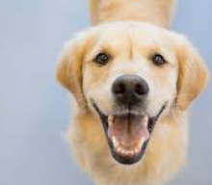
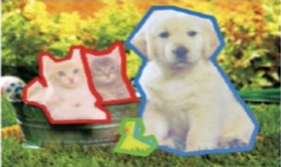
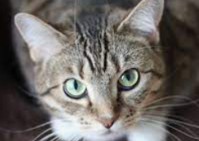
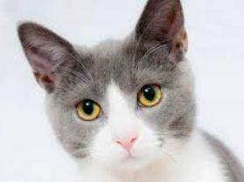
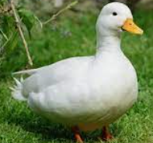
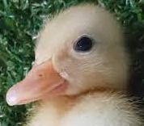
인공지능의 윤리
인공지능이 이미지를 정확하게 인식
분류
반복 학습
물체 감지
+
소프트웨어야 놀자 팀 코슬라

Slide 51
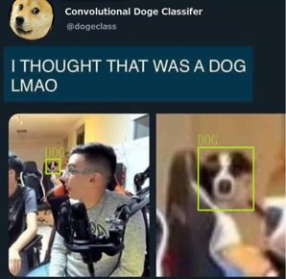
인공지능의 윤리
신뢰성이 깨짐
소프트웨어야 놀자 팀 코슬라

Slide 52
인공지능의 윤리
(초딩들 편견, 편향이라는 단어 자체를 모를 수 있기 때문에 단어 설명도 필요
편견, 편향의 예시 들면서 설명)
편향성
소프트웨어야 놀자 팀 코슬라

Slide 53
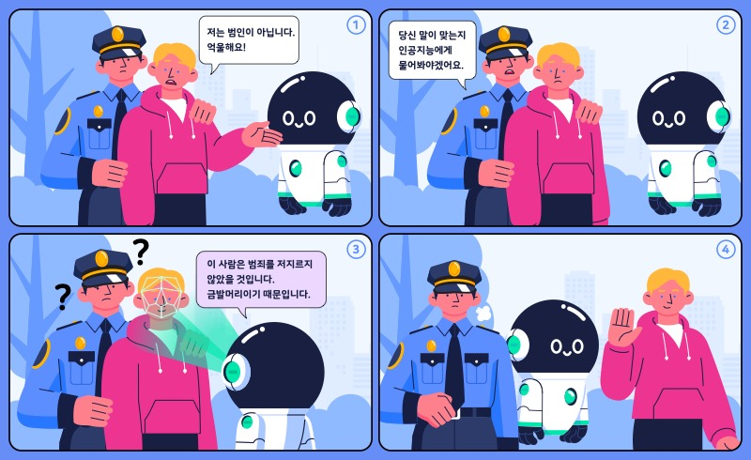
인공지능의 윤리
편향성
소프트웨어야 놀자 팀 코슬라

Slide 54
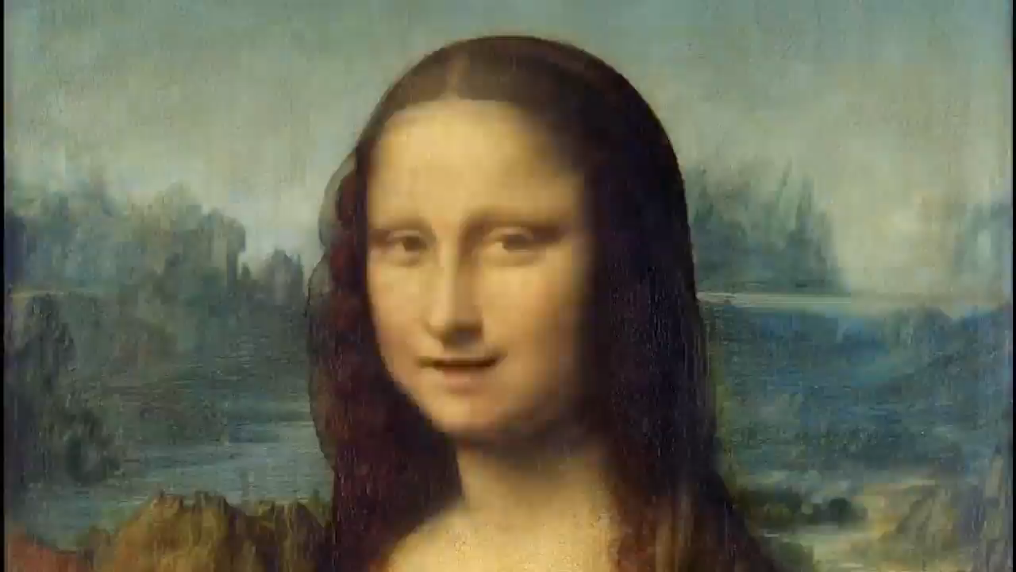
인공지능의 윤리
악용가능성
이거 보면서 딥페이크로 악용할 수 있다고 설명
소프트웨어야 놀자 팀 코슬라

Slide 55
인공지능의 윤리
책임성
소프트웨어야 놀자 팀 코슬라

Slide 56
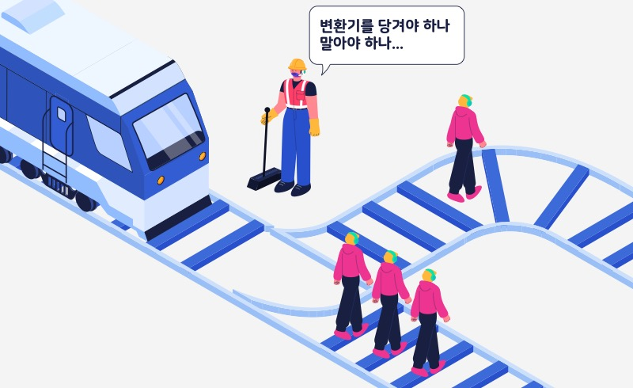
인공지능의 윤리
소프트웨어야 놀자 팀 코슬라

Slide 57
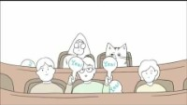
윤리적 문제란?
소프트웨어야 놀자 팀 코슬라

Slide 58
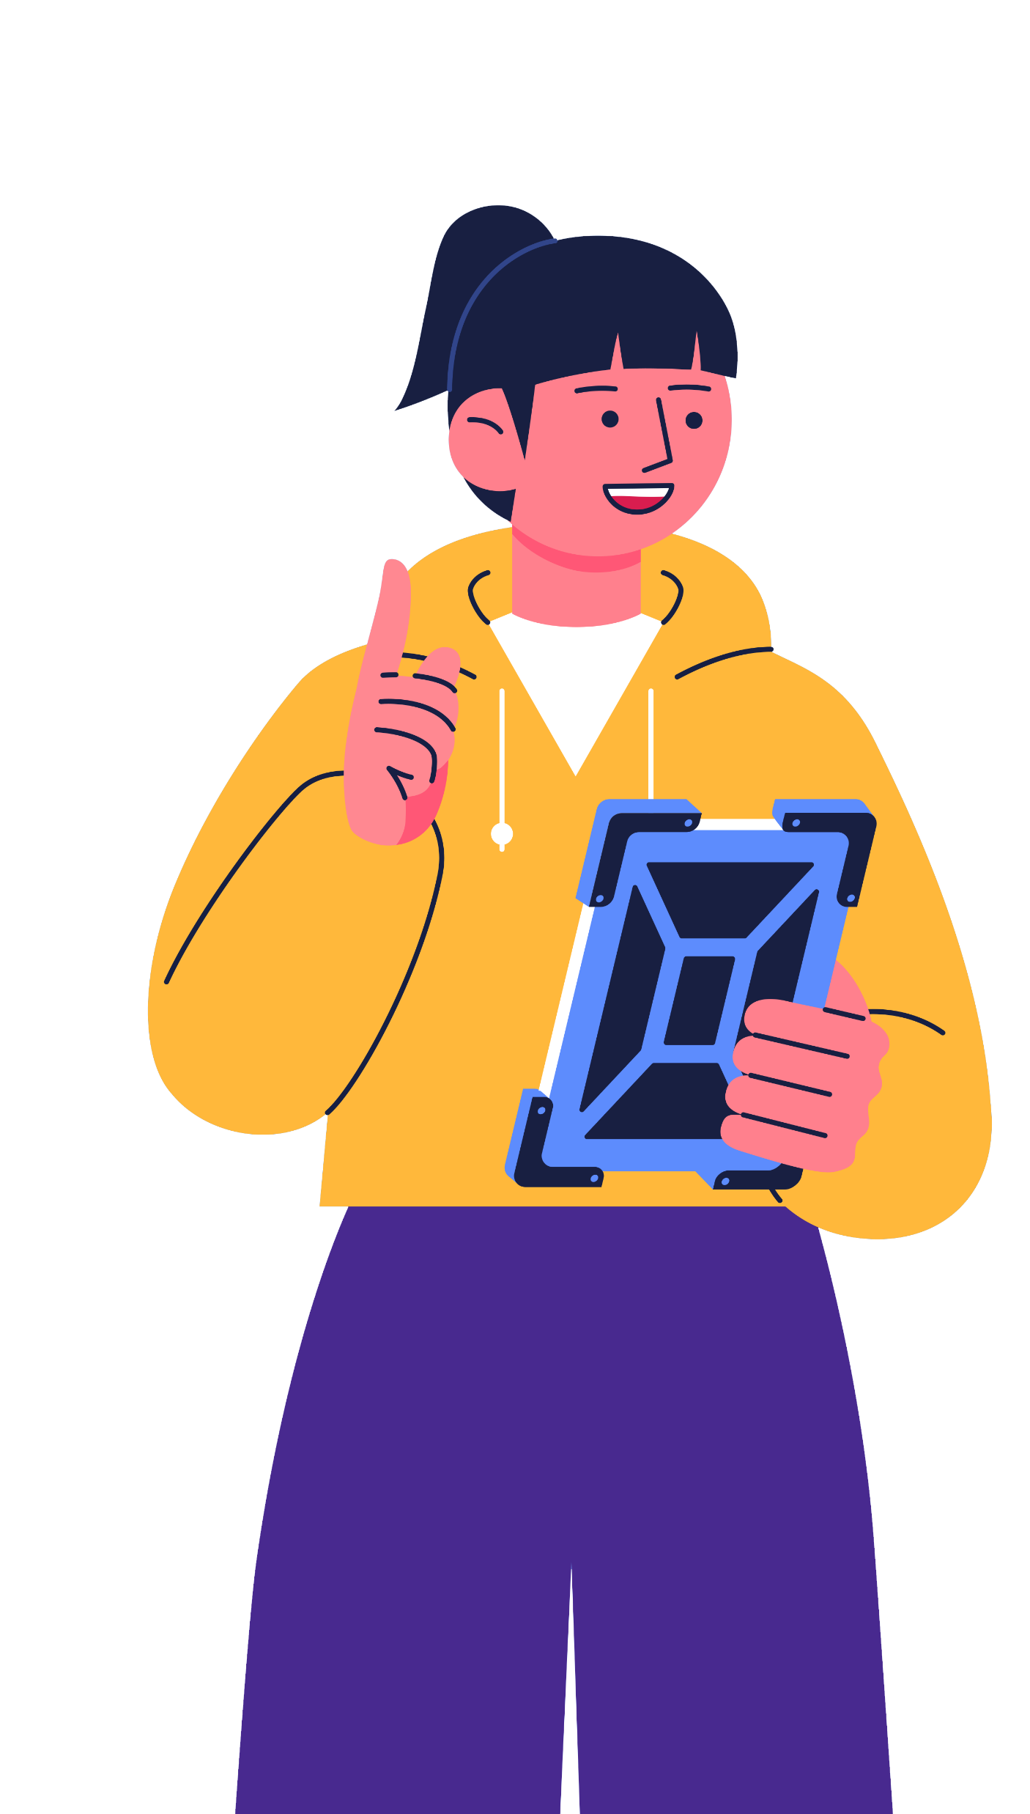
인공지능은 어떤 선택을 내려야 할까?
“모럴 머신＂
선택해 봅시다!
소프트웨어야 놀자 팀 코슬라

Slide 59

앞으로 인공지능은 어떻게 발전해 나가야 할까?
여러분들의 역할이 중요!
소프트웨어야 놀자 팀 코슬라
Notes:
(이렇게 여러가지 선택과 사람들의 의견이 다 다르기 때문에 사람들끼리 모두 토의 토론을 거쳐서 의견을 합치는 과정이 매우매우 중요하고 학생들도 참여해서 딜레마가 생겼을 때 예방하고 해결할 수 있도록 학생들도 노력해야한다!라고 설명)

Slide 60

QUIZ!
1. 인공지능의 4가지 과정을 말해보세요.
문제 해결과 탐색
인식
학습
AI
논리적 추론
?
소프트웨어야 놀자 팀 코슬라

Slide 61
QUIZ
신뢰성
편향성
인공지능의 윤리
책임성
악용 가능성
소프트웨어야 놀자 팀 코슬라

Slide 62

활동 정리
다음 시간: 경주
-어떤 센서들이 필요할까요?

Slide 63
햄스터 봇으로
미션을 깨보자!
Notes:
지난 시간에는 햄스터 로봇을 말판 위에서 움직이도록 만들어 보았는데요, 이번 시간에는 햄스터 로봇을 이용하여 여러가지 미션을 깨보도록 하겠습니다.

Slide 64







1단계
햄스터 봇으로 미션을 깨보자
2단계
"혼자서 움직이는 햄스터봇"
: 햄스터 봇이 그려진 라인을
따라가는 라인트레이싱을 하자!
"터널에 들어갈 때 불을 키자!"
: 햄스터 봇이 터널에 진입하면
LED등을 켜게 하자!
Notes:
먼저 첫 번째 단계에서는 햄스터 로봇이 검은색 도로를 따라서 스스로 움직이도록 코딩해보겠습니다. 두 번째 단계에서는 1단계에서 짰던 코드에 더하여 햄스터 로봇이 어두운 터널에 들어갔을때 LED를 킬 수 있도록 만들어 보겠습니다.

Slide 65

3단계
햄스터 봇으로 미션을 깨보자
"골목길을 운전해보자"
햄스터 봇의 전방 적외선 센서를 이용하여,
스스로 미로를 탈출해보자!
Notes:
마지막으로 세 번째 단계에서는 복잡한 골목길을 로봇이 스스로 통과할 수 있도록 직접 만들어보겠습니다.

Slide 66



1단계 : 혼자서 움직이는 햄스터봇
흰 종이 > 50
바닥 센서
(적외선 센서)
검은색 선 < 50
Notes:
첫 번째로 햄스터 로봇이 스스로 도로를 주행할 수 있게 만들어 보겠습니다. 햄스터 로봇의 바닥에 달려있는 바닥 센서는 적외선 센서라고 하는데요 //마우스클릭// , 바닥 센서가 밝은 색의 종이 또는 물체 위에 있으면 반사되는 빛의 양이 많아서 측정되는 값이 증가하고, 어두운 색 위에 있으면 반사된 빛의 양이 적어서 측정되는 값이 감소합니다. //마우스클릭// 그림처럼 바닥 센서가 검은색 선을 인식하는 경우에는 //마우스클릭// 측정되는 값이 무척 적은 것을 볼 수 있지요? //마우스클릭// 그리고 센서가 흰 종이를 인식하는 경우에는 //마우스클릭// 검은색 선에 비해서 측정 값이 크게 나오는 것을 볼 수 있습니다. 이를 이용해서 햄스터 로봇이 검은색 선을 따라서 움직이게 해보겠습니다.

Slide 67

1단계 : 혼자서 움직이는 햄스터봇
Notes:
먼저 센서가 검은색 선을 인식하고 있지 않을 때는 방향이 올바르다는 뜻이므로 로봇이 직진하게끔 만들어 주어야 합니다. //마우스 클릭// 화면에 보이는 그림은 양쪽 바퀴가 일정한 속도로 움직이게 만들어 로봇이 직진할 수 있도록 만들어 주는 코드입니다.

Slide 68

1단계 : 혼자서 움직이는 햄스터봇
Notes:
만약에 왼쪽 바닥 센서에 검은색 선이 인식되었을 경우, //마우스 클릭// 방향을 왼쪽으로 돌려주어야 로봇이 길을 따라 똑바로 움직일 수 있습니다. //마우스 클릭// 그림처럼 왼쪽 바닥 센서의 값이 50보다 작을 때 왼쪽으로 로봇이 돌아가도록 만들어 줍니다.

Slide 69

1단계 : 혼자서 움직이는 햄스터봇
Notes:
마찬가지로 오른쪽 바닥 센서에 검은색 선이 인식 되었을 때에도 //마우스 클릭// 오른쪽으로 회전하게끔 만들어 줍니다. //마우스 클릭// 아까 전 코드에서 '왼쪽'을 '오른쪽'으로 바꾸어주기만 하면 됩니다.

Slide 70

1단계 : 혼자서 움직이는 햄스터봇
Notes:
앞에서 만든 코드를 다 합치면 그림과 같은 모습이 됩니다. 선생님이 나누어준 학습지를 참고하며 직접 만들어보고, 로봇이 검은색 선을 잘 따라 움직이는지 확인해봅시다. (이후 실습진행)

Slide 71
2단계 : 터널을 통과할 때 불을 켜보자!
Notes:
다음은 햄스터 로봇이 터널에 들어갈 때 //마우스 클릭// 그림처럼 LED를 켜도록 만들어 보겠습니다.

Slide 72






2단계 : 터널을 통과할 때 불을 켜보자!
Notes:
햄스터 로봇의 밝기센서는 센서에 감지되는 빛의 양을 측정하는 역할을 합니다. //마우스 클릭// 로봇이 밝은 곳에 있을 경우 장소에 따라 다르지만, 일반적으로 `90 이상의 밝기값을 측정할 수 있습니다. 반대로 //마우스 클릭// 로봇이 어두운 곳에 있을 경우에는 밝기값이 0에 가깝게 측정되는 것을 확인할 수 있습니다.

Slide 73

2단계 : 터널을 통과할 때 불을 켜보자!
평상시 밝기 : 70 ~ 100
Notes:
햄스터 로봇의 밝기센서는 //마우스 클릭// 로봇의 앞부분에 위치해 있습니다. 밝기센서에서 측정되는 평상시 밝기를 70~100 이라 생각하고, 그보다 더 어두워 졌을 경우에 LED를 켜도록 만들어줍니다. //마우스 클릭 // 그렇다면 밝기가 50보다 작을 경우 평상시에 비해서 더 어둡기 때문에 LED가 켜지도록 하고, 그렇지 않을 경우는 밝기 때문에 LED가 켜져있을 필요가 없으므로 LED를 끌 수 있게 그림과 같이 만들어봅시다. 다 만들었다면 1단계에서 만들었던 코드와 합쳐 로봇이 잘 작동하는지 확인해봅시다.

Slide 74
쉬는시간

Slide 75

(햄스터봇 마다 직선으로 안갈 수 도 있다. 우선 이걸로 확인 시켜주고 양쪽 바퀴값을 설정한다)
3단계 : 햄스터봇이 직선으로 잘 가는지 확인해보자
햄스터 바퀴의 속도
- 숫자가 커질 수록 햄스터의 속도가 빨라진다.

Slide 76

3단계 : 햄스터봇이 직선으로 잘 가게 설정하기
햄스터 봇이
왼쪽으로 휜다
오른쪽 바퀴의 속도가 더 빠름
오른쪽 바퀴 80
왼쪽 바퀴 85
설정
왼쪽 바퀴의 속도를 빠르게 해줌
햄스터 봇이
직선으로 감

Slide 77



3단계 : 코드 배우기

Slide 78

3단계 : 코드 배우기

Slide 79

3단계 : 코드 배우기

Slide 80
3단계 : 코드 배우기
오른쪽 근접 센서
왼쪽 근접 센서

Slide 81
3단계 : 근접 센서가 뭘까?
근접 센서 직접 접촉하지 않아도 주변 장애물을 감지할 수 있는 센서이다.
근접 센서는 신호를 보내고 돌아오는 신호를 찾아 물체의 존재를 감지한다.
앞에 장애물이 있네!!ㄹㅇㄹ

Slide 82



3단계 : 햄스터 봇 앞에 장애물이 없을 때
오른쪽 근접 센서와
왼쪽 근접 센서의 값이
0 이네?!

Slide 83


3단계 : 햄스터 봇 앞에 장애물이 있을 때
오른쪽 근접 센서와
왼쪽 근접 센서의 값이
65야!!

Slide 84
3단계 : 무슨 코드일지 생각해보자!

Slide 85
3단계 : 무슨 코드일지 생각해보자!
왼쪽 근접센서가 50보다 같거나 크다
오른쪽 근접센서가 50보다 같거나 크다
햄스터 봇 앞에 장애물이 있다.

Slide 86

3단계 : 코드 만들어 보기

Slide 87


3단계 : 미로를 탈출해보자

Slide 88



3단계 : 왜 내 햄스터는 미로를 통과 하지 못할까?

Slide 89


3단계 : 햄스터의 각도
왼쪽으로 1초 돌기를 햄스터 1과 2에 적용시켰어요.
햄스터 1
햄스터 2

Slide 90


3단계 : 햄스터의 각도
햄스터 1
햄스터 2
햄스터 1은 90도 정도 돌지만
햄스터 2는 90도보다 적게 돌아요!

Slide 91

3단계 : 근접 센서 값
햄스터 1과 2가
같은 거리에서
같은 방향의
장애물을 바라보고 있어요!

Slide 92


3단계 : 근접 센서 값
햄스터 1과 2가
같은 거리에서
같은 방향의
장애물을 바라보고 있지만
센서값이 다를 수 있네!
햄스터 1 의
오른쪽 근접 센서의 값은 64
왼쪽 근접 센서의 값은 64
햄스터 2의
오른쪽 근접 센서의 값은 57
왼쪽 근접 센서 58

Slide 93
3단계 : 센서 값 설정하기
따라서 기기마다
센서의 값을 조금씩 다르게 설정 해야 해요!

Slide 95
QUIZ!
1. 엔트리의 구성요소를 알아 맞춰 봅시다.
오브젝트
블록
코드
휴지통
소프트웨어야 놀자 팀 코슬라

Slide 96


2. 햄스터 봇 센서를 알아 맞춰 봅시다.
QUIZ!
QUIZ!
왼쪽 근접 센서
오른쪽 근접 센서
오른쪽 바닥 센서
왼쪽 바닥 센서
밝기 센서
소프트웨어야 놀자 팀 코슬라

